Slide 1
课程名称 电子技术基础（模拟电路部分）
第10章 信号处理与信号产生电路

Slide 2
10 信号处理与信号产生电路
教学内容
滤波电路的基本概念
一阶及高阶有源滤波电路
正弦波振荡电路的振荡条件
RC正弦波振荡电路
非正弦信号产生电路

Slide 3
10 信号处理与信号产生电路
基本要求
掌握低通、高通、带通和带阻有源滤波电路的幅频响应特点
了解一阶、二阶滤波电路的频率特性
掌握产生正弦波振荡的相位平衡条件、幅值平衡条件
掌握RC串并联桥式正弦波振荡电路的工作原理、起振条件、稳幅原理，以及振荡频率的计算
掌握单门限和迟滞电压比较器的工作原理，会画电压传输特性
正确理解方波产生电路和锯齿波产生电路的工作原理

Slide 4
10 信号处理与信号产生电路
10.1 有源滤波电路（10.1, 10.2, 10.3）
10.3 正弦波振荡电路的振荡条件（10.5）
10.4 RC正弦波振荡电路（10.6）
10.6 电压比较器（10.8.1）
10.7 非正弦信号产生电路（10.8.2, 10.8.3）

Slide 5
10.1 有源滤波电路
10.1.1 滤波电路的基本概念与分类
10.1.2 有源低通滤波电路
10.1.3 有源高通滤波电路
10.1.4 有源带通滤波电路
10.1.5 二阶有源带阻滤波电路

Slide 6
10.1.1 滤波电路的基本概念与分类
1. 基本概念
滤波器：是一种能使有用频率信号通过而同时抑制或衰减无用频率信号的电子装置。
有源滤波器：
由有源器件和相关元件构成的滤波器。
滤波电路传递函数定义
滤波电路
时，有
群时延响应
其中
—— 模，幅频响应
相位失真与群时延响应的关系
—— 相位角，相频响应

Slide 7
10.1.1 滤波电路的基本概念与分类
频率失真（线性失真）
此时的传输特性曲线

Slide 8
10.1.1 滤波电路的基本概念与分类
频率失真（线性失真）
如果基波分量和二次谐波分量经放大电路产生不同的时延，则复合波形出现失真。
相位失真：
放大电路对信号中不同频率分量产生的时延不同而出现的失真。
放大电路对信号中不同频率分量产生的群时延相同，则不会出现相位失真。

Slide 9
10.1.1 滤波电路的基本概念与分类
2. 无源与有源
无源滤波器：
采用R、L、C 等无源元件组成；
优缺点
有源滤波器：
无源滤波器R、C+放大器（三极管、集成运放）
特性描述
—— 通常用幅频响应来表征
通带 —— 将能够通过的信号频率范围
阻带 —— 将受阻或衰减的信号频率范围
截止频率 —— 通带和阻带的界限频率

Slide 10
10.1.1 滤波电路的基本概念与分类
3. 分类
低通（LPF）
高通（HPF）
带通（BPF）
带阻（BEF）
全通（APF）
希望抑制50Hz的干扰信号，应选用哪种类型的滤波电路？
放大音频信号，应选用哪种类型的滤波电路？

Slide 11
10.1 有源滤波电路
10.1.1 滤波电路的基本概念与分类
10.1.2 有源低通滤波电路
10.1.3 有源高通滤波电路
10.1.4 有源带通滤波电路
10.1.5 二阶有源带阻滤波电路

Slide 12
10.1.2 有源低通滤波电路
1. 一阶有源低通滤波电路
传递函数
其中
增益
改用反相放大电路有何差别？
特征角频率
故，幅频响应为
一阶滤波器的带外衰减速率较慢

Slide 13

10.1.2 有源低通滤波电路
2. 二阶有源低通滤波电路
(1) 传递函数
（同相比例）
对于滤波电路，有
得滤波电路传递函数
（二阶）

Slide 14
10.1.2 有源低通滤波电路
2. 二阶有源低通滤波电路
(1) 传递函数
令
称为通带增益
称为等效品质因数
称为特征角频率
则
注意：
滤波电路才能稳定工作。
Notes:
特征角频率

Slide 15
10.1.2 有源低通滤波电路
2. 二阶有源低通滤波电路
(1) 传递函数
用 代入，
可得归一化的幅频响应
相频响应

Slide 16
10.1.2 有源低通滤波电路
2. 二阶有源低通滤波电路
(2) 幅频响应
归一化的
幅频响应曲线
上限角频率ω_{H}和特征角频率ω_{C}有何差别？
Notes:
2023.4.24上课继续！
注意这里的横标比值关系

Slide 17
10.1.2 有源低通滤波电路
二阶可以由一阶串联一阶构成
Notes:
5.3上课继续！

Slide 18
10.1.2 有源低通滤波电路
3. n阶巴特沃斯低通传递函数及其归一化幅频响应
式中，n 为阶滤波电路阶数
ω_{c}为3dB载止角频率
A₀为通带电压增益

Slide 19
有源滤波器
优点：
不用电感、体积小、重量轻；
有一定的电压放大和缓冲作用。
缺点：
工作频率难以做得很高；
不适宜大功率场合。

Slide 20
10.1 有源滤波电路
10.1.1 滤波电路的基本概念与分类
10.1.2 有源低通滤波电路
10.1.3 有源高通滤波电路
10.1.4 有源带通滤波电路
10.1.5 二阶有源带阻滤波电路

Slide 21
10.1.3 有源高通滤波电路
1. 一阶有源高通滤波电路
电路如何改变？
幅频响应如何变化？
一阶有源低通滤波电路

Slide 22
10.1.3 有源高通滤波电路
2. 二阶有源高通滤波电路
将低通电路中的电容和电阻对换，便成为高通电路。
传递函数
归一化的幅频响应

Slide 23
10.1.3 有源高通滤波电路
2. 二阶有源高通滤波电路
Notes:
周四（12.16）上课继续

Slide 24
10.1.3 有源高通滤波电路
3. n阶巴特沃斯高通传递函数及其归一化幅频响应

Slide 25
10.1 有源滤波电路
10.1.1 滤波电路的基本概念与分类
10.1.2 有源低通滤波电路
10.1.3 有源高通滤波电路
10.1.4 有源带通滤波电路
10.1.5 二阶有源带阻滤波电路

Slide 26
10.1.4 有源带通滤波电路
1. 电路组成原理
可由低通和高通串联得到
低通截止角频率
高通截止角频率
必须满足

Slide 27
10.1.4 有源带通滤波电路
2. 二阶有源带通滤波电路
传递函数
令
得
Notes:
继续备课！

Slide 28
10.1.4 有源带通滤波电路
2. 二阶有源带通滤波电路
关于选择性
Notes:
2024.5.8上课继续！

Slide 29
10.1 有源滤波电路
10.1.1 滤波电路的基本概念与分类
10.1.2 有源低通滤波电路
10.1.3 有源高通滤波电路
10.1.4 有源带通滤波电路
10.1.5 二阶有源带阻滤波电路

Slide 30
10.1.5 有源带阻滤波电路
1. 电路组成原理
可由低通和高通并联得到
必须满足

Slide 31
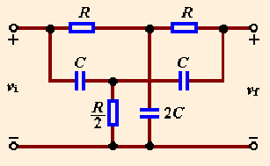
10.1.5 有源带阻滤波电路
1. 电路组成原理
双T选频网络

Slide 32
10.1.5 有源带阻滤波电路
1. 电路组成原理
双T带阻滤波电路

Slide 33
10.1.5 有源带阻滤波电路
2. 幅频特性

Slide 34
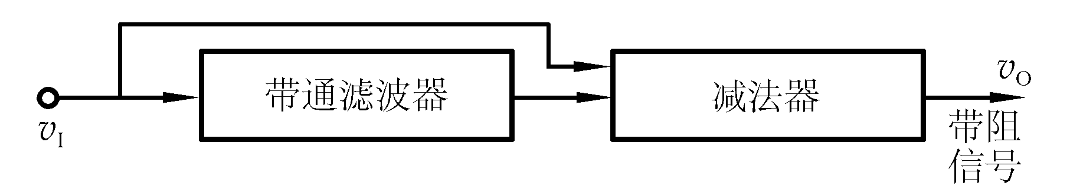
10.1.5 有源带阻滤波电路
3. 实现带阻滤波器的其他方法

Slide 35
10 信号处理与信号产生电路
10.1 有源滤波电路（10.1, 10.2, 10.3）
10.3 正弦波振荡电路的振荡条件（10.5）
10.4 RC正弦波振荡电路（10.6）
10.6 电压比较器（10.8.1）
10.7 非正弦信号产生电路（10.8.2, 10.8.3）

Slide 36
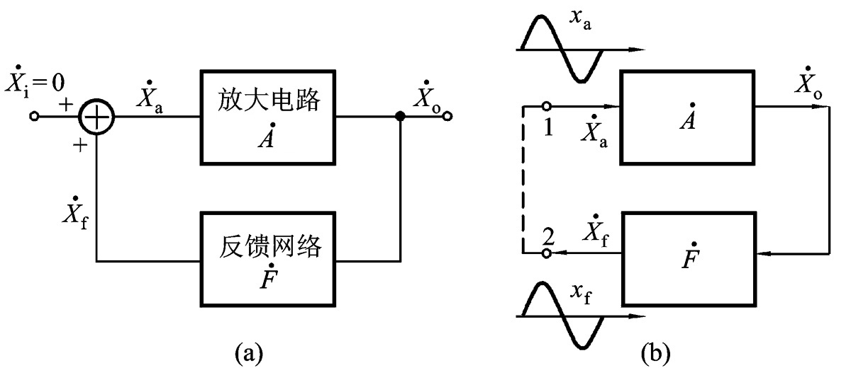
10.3 正弦波振荡电路的振荡条件
1. 振荡条件
正反馈放大电路框图
（注意与负反馈方框图的差别）
若环路增益
则
去掉
仍有稳定的输出。
又
所以振荡条件为
振幅平衡条件
相位平衡条件

Slide 37
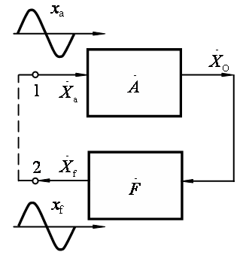
10.3 正弦波振荡电路的振荡条件
2. 起振和稳幅
起振条件
# 起振的信号源来自何处？
电路器件内部噪声以及电源接通扰动
噪声中，满足相位平衡条件的某一频率ω₀的噪声信号被放大，成为振荡电路的输出信号。
当输出信号幅值增加到一定程度时，就要限制它继续增加，否则波形将出现失真。
稳幅的作用就是，当输出信号幅值增加到一定程度时，使振幅平衡条件从 回到

Slide 38
10.3 正弦波振荡电路的振荡条件
3. 振荡电路基本组成部分
放大电路（包括负反馈放大电路）
反馈网络（构成正反馈的）
选频网络（选择满足相位平衡条件的一个频率。经常与反馈网络合二为一。）
稳幅环节

Slide 39
10 信号处理与信号产生电路
10.1 有源滤波电路（10.1, 10.2, 10.3）
10.3 正弦波振荡电路的振荡条件（10.5）
10.4 RC正弦波振荡电路（10.6）
10.6 电压比较器（10.8.1）
10.7 非正弦信号产生电路（10.8.2, 10.8.3）

Slide 40
10.4 RC正弦波振荡电路
1. 电路组成
包含
负反馈
作为
正反馈
RC桥式振荡电路

Slide 41
10.4 RC正弦波振荡电路
2. RC串并联选频网络的选频特性
反馈系数
又
且令
则
幅频响应
相频响应

Slide 42
10.4 RC正弦波振荡电路
2. RC串并联选频网络的选频特性
当
幅频响应有最大值
相频响应

Slide 43
10.4 RC正弦波振荡电路
2. RC串并联选频网络的选频特性

Slide 44
10.4 RC正弦波振荡电路
3. 振荡电路工作原理
当
时，
(+)
满足相位平衡条件：
(+)
(+)
(+)
若放大电路的电压增益
则满足振幅平衡条件
输出正弦波的频率
RC正弦波振荡电路一般用于产生频率低于 1 MHz 的正弦波

Slide 45
10.4 RC正弦波振荡电路
4. 稳幅措施
热敏电阻
热敏元件
起振时
即
热敏电阻的作用
稳幅
Notes:
起振阶段，针对某一角频率下的信息，反馈系数会保持不变。

Slide 46
10.4 RC正弦波振荡电路
4. 稳幅措施
场效应管（JFET）
整流滤波
T 为压控电阻
稳幅原理
可变电阻区，斜率随v_{GS}不同而变化
稳幅
频率范围是多少？
Notes:
N耗尽型
频率范围是多少？

Slide 47
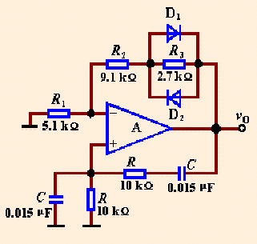
10.4 RC正弦波振荡电路
4. 稳幅措施
稳幅环节
二极管
起振时
稳幅原理
稳幅

Slide 48
10 信号处理与信号产生电路
10.1 有源滤波电路（10.1, 10.2, 10.3）
10.3 正弦波振荡电路的振荡条件（10.5）
10.4 RC正弦波振荡电路（10.6）
10.6 电压比较器（10.8.1）
10.7 非正弦信号产生电路（10.8.2, 10.8.3）

Slide 49
10.6 电压比较器
1. 单门限电压比较器
增益A₀大于10⁵
运算放大器工作在非线性状态下
（1）过零比较器
，但是 |v_{O} |不可能超过V_{M} ，
所以
（忽略了放大器输出级的饱和压降）
当 |+V_{CC} | = |-V_{EE} | =V_{M} = 15V，A₀=10⁵ 时，
v_{I} >0 时， v_{Omax} = +V_{CC}
可以认为
（过零比较器）
v_{I} <0 时， v_{Omax} = -V_{EE}

Slide 50
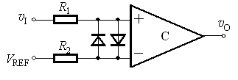
10.6 电压比较器
1. 单门限电压比较器
2）注意问题
由于运放工作于非线性状态，虚短不再成立。
由于运放的输入电阻较大，虚断仍然成立。
3）提高响应速度的限幅电路

Slide 51
10.6 电压比较器
1. 单门限电压比较器
（1）过零比较器
输入为正负对称的正弦波时，输出为方波。
电压传输特性
Notes:
2023.4.26上课继续！

Slide 52
10.6 电压比较器
1. 单门限电压比较器
思考
1. 若过零比较器如图所示，则它的电压传输特性将是怎样的？
2. 输入为正负对称的正弦波时，输出波形是怎样的？
Notes:
周一（12.20）上课继续

Slide 53
10.6 电压比较器
1. 单门限电压比较器
（2）门限电压不为零的比较器
（门限电压为V_{REF}）
电压传输特性
输入为正负对称的正弦波时，输出波形如图所示。
Notes:
2024.4.12上课继续！

Slide 54
常见电路
10.6 电压比较器
同相比较器
同相过零比较器
反相比较器
反相过零比较器
分析任务及方法
 输出电平V_{OH} 、V_{OL}
求传输特性
—同相和反相
V_{om} (运放线性范围=V_{CC}-V_{CES} )
 方向
 门限电压V_{th} (Crossover voltage)
V_{om}= ± V_{CC} (忽略饱和压降)
—— 输出v_{O}翻转时对应的临界输入电压
V_{om}= ± V_{Z} ( 稳压电路)
当v_{P} ≈ v_{N} 时状态翻转，此瞬间可用虚短、虚断

Slide 55
例
电路如图所示，当输入信号如图c所示的正弦波时，定性画出
解：
（1）A 构成过零比较器
（2）RC 为微分电路， RC<<T
（3）D 削波（限幅、检波）

Slide 56
例
图示为另一种形式的单门限电压比较器，试求出其门限电压(阈值电压)V_{T}，画出其电压传输特性。设运放输出的高、低电平分别为V_{OH}和V_{OL}。
解：
利用叠加原理可得
理想情况下，输出电压发生跳变时对应的v_{P}＝v_{N}＝0，即
门限电压
Notes:
5.5上课继续！

Slide 57
例
画传输特性
解：
(1) A₁ , A₂开环→单门限比较器
(2) D₁ , D₂和三极管→或非门逻辑电路
则 D₁ ,D₂和三极管都截止→
则 D₁ ,D₂有1个导通→三极管Je正偏(直流分析)
窗口比较器
所以，三极管饱和 → v_{O} = 0V
Notes:
思考一下：1.4V哪里来的？

Slide 58
10.6 电压比较器
应为高电平
单门限比较器的抗干扰能力
错误电平
Notes:
1）抗干扰能力不强
2）可以考虑适当调低门限电压值

Slide 59
10.6 电压比较器
2. 迟滞比较器
（1）电路组成（反相输入）
（2）门限电压
正反馈
门限电压
上门限电压
下门限电压
回差电压

Slide 60
10.6 电压比较器
2. 迟滞比较器
（3）传输特性
（4）分析要点
门限电压随输出电压变化
任何时刻只有一个有效的门限电压
当输入介于两门限之间时输出不变。只有当输入高于有效的上门限或低于有效的下门限时，输出才翻转。
翻转方向取决于输入输出的相位关系。

Slide 61
例
电路如图9.4.6a所示，试求门限电压，画出传输特性和图c所示输入信号下的输出电压波形。
解：
（1）门限电压
（2）传输特性
（3）输出电压波形
与单门限相比，迟滞比较器在电路翻转时有何特点?

Slide 62
10.6 电压比较器
例
电路如图示，试求门限电压，画出传输特性。
（2）传输特性
解：
（1）门限电压
翻转时刻，v_{P}=v_{N}=0
Notes:
防抖动、干扰

Slide 63
10.6 电压比较器
通过上述几种电压比较器的分析，可得出如下结论：
（1）用于电压比较器的运放工作在非线性区（开环或正反馈），其输出电压只有高电平V_{OH}和低电V_{OL}两种情况。虚短不再成立。
（2）一般用电压传输特性来描述输出电压与输入电压的函数关系。
（3）电压传输特性的关键要素
输出电压的高电平 V_{OH} 和低电平 V_{OL}
门限电压
输出电压的跳变方向
令 v_{P}＝v_{N} 所求出的 v_{I} 就是门限电压
v_{I} 等于有效门限电压时，输出电压发生跳变
跳变方向取决于是同相输入方式还是反相输入方式

Slide 64
10.6 电压比较器
3. 集成电压比较器
与集成运算放大器比较：
开环增益低、失调电压大、共模抑制比小，灵敏度往往不如用集成运放构成的比较器高。
但集成电压比较器中无频率补偿电容，因此转换速率高，改变输出状态的典型响应时间是30～200ns。
相同条件下741集成运算放大器的响应时间为30μs左右。
Notes:
继续备课

Slide 65
10 信号处理与信号产生电路
10.1 有源滤波电路（10.1, 10.2, 10.3）
10.3 正弦波振荡电路的振荡条件（10.5）
10.4 RC正弦波振荡电路（10.6）
10.6 电压比较器（10.8.1）
10.7 非正弦信号产生电路（10.8.2, 10.8.3）

Slide 66
10.7 非正弦信号产生电路
1. 方波产生电路
1) 电路组成（多谐振荡电路）
RC充放电支路
迟滞比较器
• 开关电路：方波输出只有高电平和低电平两种状态；因而采用电压比较器。
稳压管双向限幅
• 反馈：信号产生电路没有输入，应引入反馈形成振荡。
• 延迟环节：决定振荡频率。利用RC电路实现，使得两个状态均维持一定的时间。

Slide 67
10.7 非正弦信号产生电路
1. 方波产生电路
2) 工作原理
分析方法：断开环路某一点，加入测试信号。
突破点：比较器输出端只有两个暂态。设输出为某一暂态，看是否能自动翻转为另一暂态，并能再回到原暂态。
先求门限电压:
由虚短、虚断：
反相迟滞比较器

Slide 68
10.7 非正弦信号产生电路
1. 方波产生电路
RC 充电
RC 放电
2) 工作原理
由于迟滞比较器中正反馈的作用，电源接通后瞬间，输出便进入饱和状态。
假设为正向饱和状态

Slide 69
10.7 非正弦信号产生电路
1. 方波产生电路
3) 振荡周期
利用三要素法公式
其中
t=0
则
又
当F＝0.462时
Notes:
2023.5.6上课继续！

Slide 70
10.7 非正弦信号产生电路
1. 方波产生电路
4) 占空比可变的方波产生电路

Slide 71
10.7 非正弦信号产生电路
2. 锯齿波产生电路
用积分运算电路可将方波变为三角波
分析方法：比较器输出只有两个暂态。设输出为某一暂态，看是否能自动翻转为另一暂态，并能再回到原暂态。
RC积分
反相迟滞比较器
反相积分电路
不能振荡！应更换为
同相迟滞比较器
Notes:
2024.4.15上课继续！

Slide 72
10.7 非正弦信号产生电路
2. 锯齿波产生电路
不能振荡！
反相迟滞比较器
反相积分电路
可以振荡！
反相积分电路
同相迟滞比较器

Slide 73
10.7 非正弦信号产生电路
2. 锯齿波产生电路
充放电时间常数不同
同相输入
迟滞比较器
积分电路
Notes:
思考：这里的阈值电压是如何计算出来的？
Vo*R2/(R1+R2) + Vo1*R1/(R1+R2) = Vp1 = 0时，对应的Vo为阈值电压。

Slide 74
10.7 非正弦信号产生电路
2. 锯齿波产生电路
Notes:
充电时：V_{t+}–V_{t-} = -1/C * T1 * (-Vz/R6)
放电时，类似进行计算。
注意T1和T2的作用——产生不同形状的锯齿波。

Slide 75
课后作业
P436 10.6.1；10.6.2
P440 10.8.1
P441 10.8.6

